Slide 1
ROMANTISMO
Origem

Slide 2
Romantismo Inglês
72
Não vivo por mim mesmo. Sou só um
Elo do que me cerca, mas se a altura
Das montanhas enleva-me, o zum-zum
Das cidades humanas me tortura.
A criação só errou na criatura
Presa à carne, onde paro, relutante,
Buscando, libertada a alma pura,
Mesclar-me ao céu, aos montes, ao ondeante
Plaino do oceano, às estrelas, e ir adiante.
George Gordon Byron – Lord Byron;
Possui uma vida extravagante e cheia de polêmicas;
Pessimismo;
Paixão desmedida;
Intensidade;
Exacerbação;
Egocentrismo;
Desapego às normas sociais;
BYRONIANO.

Slide 3
Romantismo Alemão
(Carta 20) 16 de julho.
Ela é sagrada para mim. Todos os desejos morrem em sua presença. Desconheço o estado em que existo quando estou a seu lado; figura-se me que sou todo alma. Ela tem uma ária que toca no cravo com a energia de um anjo; quanto é expressiva e maviosa e ao mesmo tempo singela! É a sua ária favorita e dissipam-se todas as minhas pernas, os meus pesares, enfim, todos os meus males logo à primeira nota que Carlota toca.
Retorno à natureza e essência humana;
Sensibilidade excessiva;
Culto extremo do “eu”;
Impulso suicida;
Goethe – Os sofrimento do jovem Werther.

Slide 4
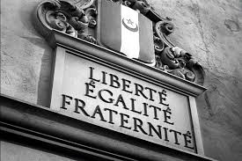
Romantismo Francês
A sociedade francesa era dividida em duas:
Nobreza
Burguesia
Revolução Francesa – enaltece os valores burgueses;
Literatura volta-se para sua própria história;
Victor Hugo – Os miseráveis e O corcunda de Notre-Dame; (vídeos)
Alexandre Dumas – Os três mosqueteiros;

Slide 5
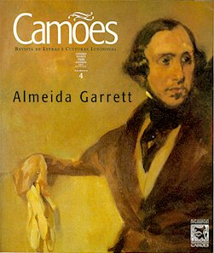
Romantismo Português
Ascenção da burguesia;
Ameaças de invasão Napoleônica – Família Real vem para o Brasil
1825 – “Camões”, de Almeida Garret;
1° Momento – características Neoclassicistas.
  Almeida Garret
  Herculano
2° Momento – Ultrarromantismo.
  Soares de Passos
  Camilo Castelo Branco
3° Momento – Prenúncio do Realismo.
  João de Deus
  Júlio Dinis

Slide 6
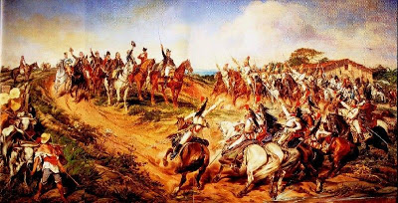
Romantismo Brasileiro
1808 – Chegada da Família real;
Capital: Rio de Janeiro;
1822 – Independência do Brasil

Slide 7
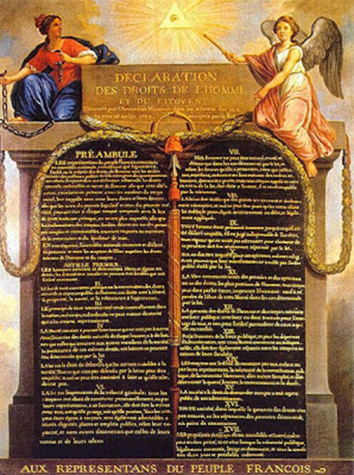
Declaração dos Direitos do Homem e do Cidadão
Art. 11º. A livre comunicação das ideias e das opiniões é um dos mais preciosos direitos do homem. Todo cidadão pode, portanto, falar, escrever, imprimir livremente, respondendo, todavia, pelos abusos desta liberdade nos termos previstos na lei.

Slide 8
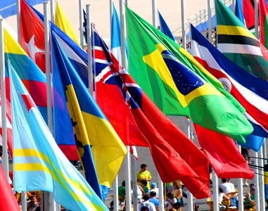
Características
Individualismo – subjetivismo ou egocentrismo;
Recusar a imitação;
Sentimentalismo;
Culto à natureza;
Formas de evasão (sonho e fantasia);
O culto do passado;
Liberdade artística;
Nacionalismo – identidade, cor local;
Heroísmo.

Slide 9
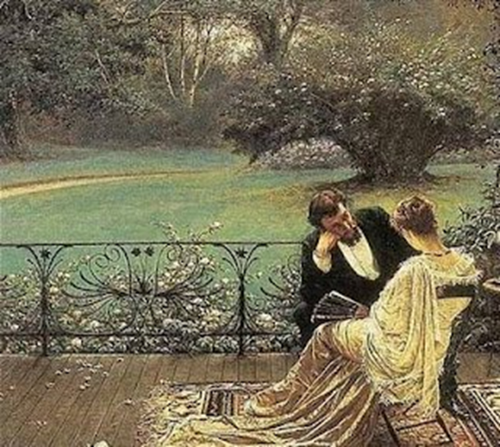
Os Românticos e os leitores
Durante o Romantismo iniciou-se a profissionalização do escritor, que, para ganhar dinheiro e notoriedade, precisava cativar o público leitor valendo-se do estilo de vida e dos burgueses.

Slide 10
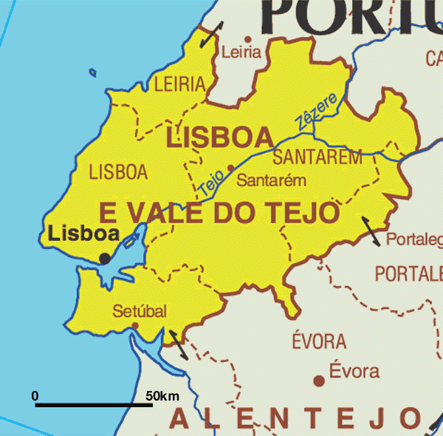
Romantismo Português – 1° fase
Almeida Garret
  Ideologia Liberal;
  1825 – Camões: biografia de Camões;
  1845/46 – Viagens na minha terra: Primeiro momento: viagem e citações; Segundo momento: Drama amoroso;
  1853 – Folhas caídas: amor e insegurança com relação a mulher;
  Eu não sou romanesco. Romântico, Deus me livre de o ser – ao menos, o que na algaravia de hoje se entende por essa palavra”.

Slide 11
Romantismo Português – 1° fase
Alexandre Herculano
  Liberal de armas na mão;
  Historiador – didático; panorama histórico para ficção;
  1844 - Eurico, o Presbítero:
    Mulher angelical;
    natureza.;
    Idealismo platônico
    Presbítero, Cavaleiro negro e poeta.

Slide 12
Romantismo Português – 2°e 3° fases
Camilo Castelo Branco
  Amor impossível, exaltação de sentimentos e obsessão;
  Satiriza o Realismo: cientificismo;
  Restrições Românticas: consequências desastrosas;
  1862 - Amor de perdição: Cartas entre Simão Botelho e Teresa Albuquerque; Mariana; Baltasar;
Júlio Dinis
  Histórias amorosas com tragédias, mas finais felizes;
  Personagens sensatas; otimistas;
  Revalorização de tradições portuguesas;
  Oposição ao ultrarromantismo.

